Slide 1
Professions
Digitální učební materiál byl vytvořen v rámci projektu
Inovace a zkvalitnění výuky na Slovanském gymnáziu
CZ.1.07/1.5.00/34.1088

Slide 2
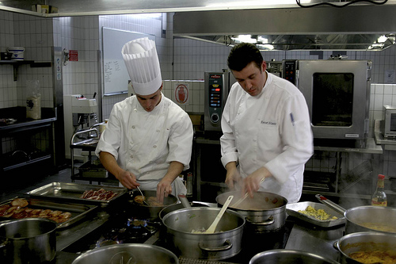
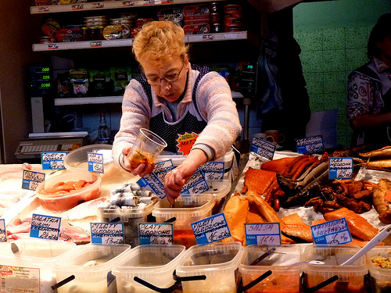
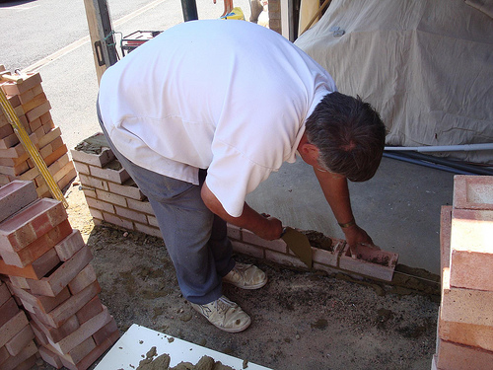
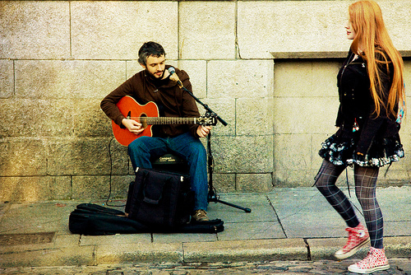

Slide 3
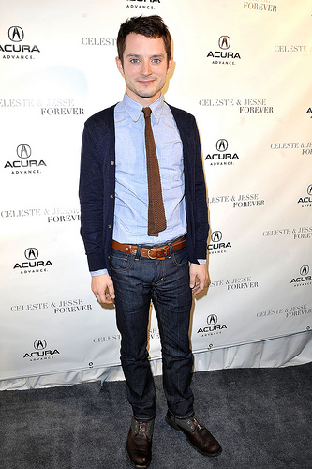
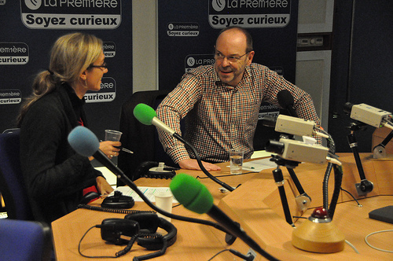
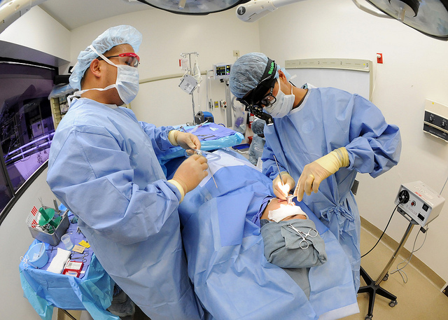
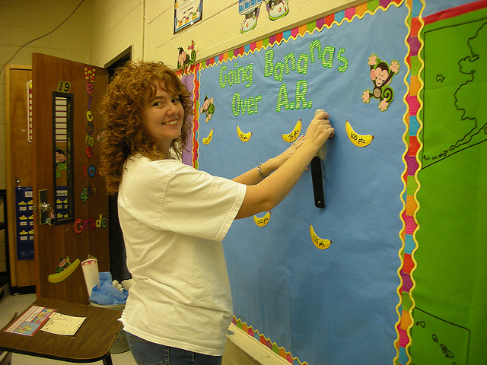
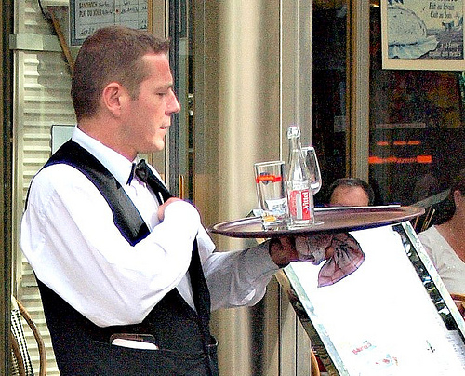

Slide 4
Zdroje:
OFFICIAL US NAVY IMAGERY. photopin [online]. [cit. 4.11.2013]. Dostupný na WWW: photo credit: Official U.S. Navy Imagery via photopin cc
OLD SHOE WOMAN. photopin [online]. [cit. 4.11.2013]. Dostupný na WWW: photo credit: Old Shoe Woman via photopin cc
MARTIN GILLET. photopin [online]. [cit. 4.11.2013]. Dostupný na WWW: photo credit: Martin Gillet via photopin cc
MARTIN GILLET. photopin [online]. [cit. 4.11.2013]. Dostupný na WWW: photo credit: Martin Gillet via photopin cc
LOUIS DAVID. photopin [online]. [cit. 4.11.2013]. Dostupný na WWW: photo credit: LouisDavid via photopin cc
ACURANEWS. photopin [online]. [cit. 4.11.2013]. Dostupný na WWW: photo credit: AcuraNews via photopin cc
DANORBIT. photopin [online]. [cit. 4.11.2013]. Dostupný na WWW: photo credit: danorbit. via photopin cc
TOCHIS. photopin [online]. [cit. 4.11.2013]. Dostupný na WWW: photo credit: tochis via photopin cc

Slide 5
JULIE70. photopin [online]. [cit. 4.11.2013]. Dostupný na WWW: photo credit: Julie70 via photopin cc
ZOETNET. photopin [online]. [cit. 4.11.2013]. Dostupný na WWW: photo credit: zoetnet via photopin cc
zvukový záznam: archiv autora

Slide 6
chanteuse

Slide 7
cuisinier

Slide 8
maçon

Slide 9
musicien

Slide 10
vendeuse

Slide 11
journaliste

Slide 12
professeur

Slide 13
acteur

Slide 14
serveur

Slide 15
médecin

